Slide 1

Radiografía de la aplicación Rappi
Mendoza Toledo Oscar
Cómputo Móvil

Slide 2


El orígen de Rappi
Simón Borrero es el responsable del surgimiento de esta aplicación y lo increíble de su historia es que Rappi fue parte de uno de los proyectos de su compañía principal, llamada “Imaginamos” la cual se dedica a impulsar las llamadas Startups.
Su lanzamiento fue el 6 de junio del 2015 y hoy en día cuenta con más de 10,000,000 descargas en dispositivos móviles.
Su rápido crecimiento y el éxito de la aplicación se debe, según Simón, al cumplimiento de las necesidades de los usuarios, la cual es, realizar entregas de todo tipo.

Slide 3
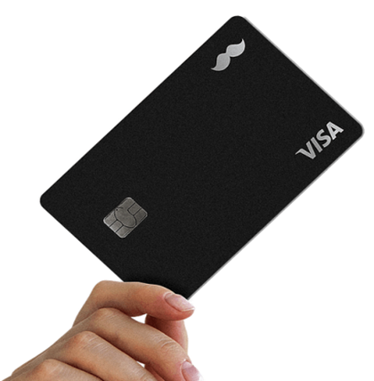

¿Qué ofrece Rappi?
Rappi es una aplicación que permite a los usuarios realizar pedidos de todo tipo, empezando desde alimentos, luego entregas de víveres, medicamentos o incluso dinero.
Desde sus inicios, Rappi captó gran parte del mercado, ya que fue de las primeras aplicaciones en aceptar pagos en efectivo, al igual que ahora, además aceptan pagos con tarjetas bancarias o aplicaciones cómo Paypal, sin embargo, Rappi da un paso más adelante y saca al mercado su propia tarjeta de crédito llamada Rappipay.

Slide 4
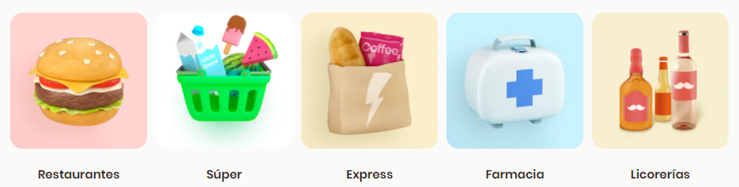
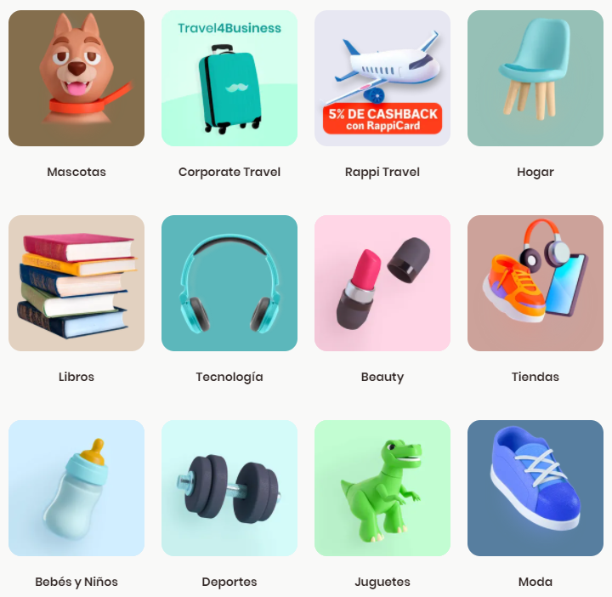

Los servicios de Rappi

Slide 5
FODA
Fortalezas
Buenas bases, ya que los servicios que brinda surgieron de las necesidades de los clientes desde sus inicios
Se ha actualizado a las nuevas tecnologías
Es flexible con los métodos de pago atrayendo más usuarios
Oportunidades
Pandemia
Aprovechar el amplio mercado digital
Brindar promociones para atraer más usuarios
Debilidades
La experiencia del servicio podría resultar contraproducente ya que se trabaja con gente externa y sin capacitación (los repartidores)
Amenazas
El trato con los repartidores, el mercado crece y existen mayor número de aplicaciones similares ofreciendo distintos beneficios tanto a los usuarios cómo a los repartidores

Slide 6
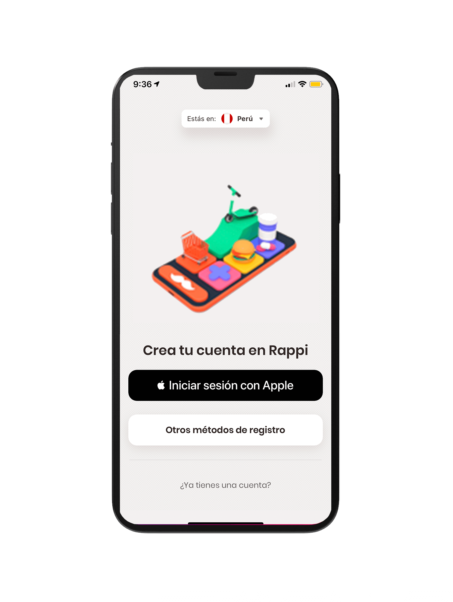
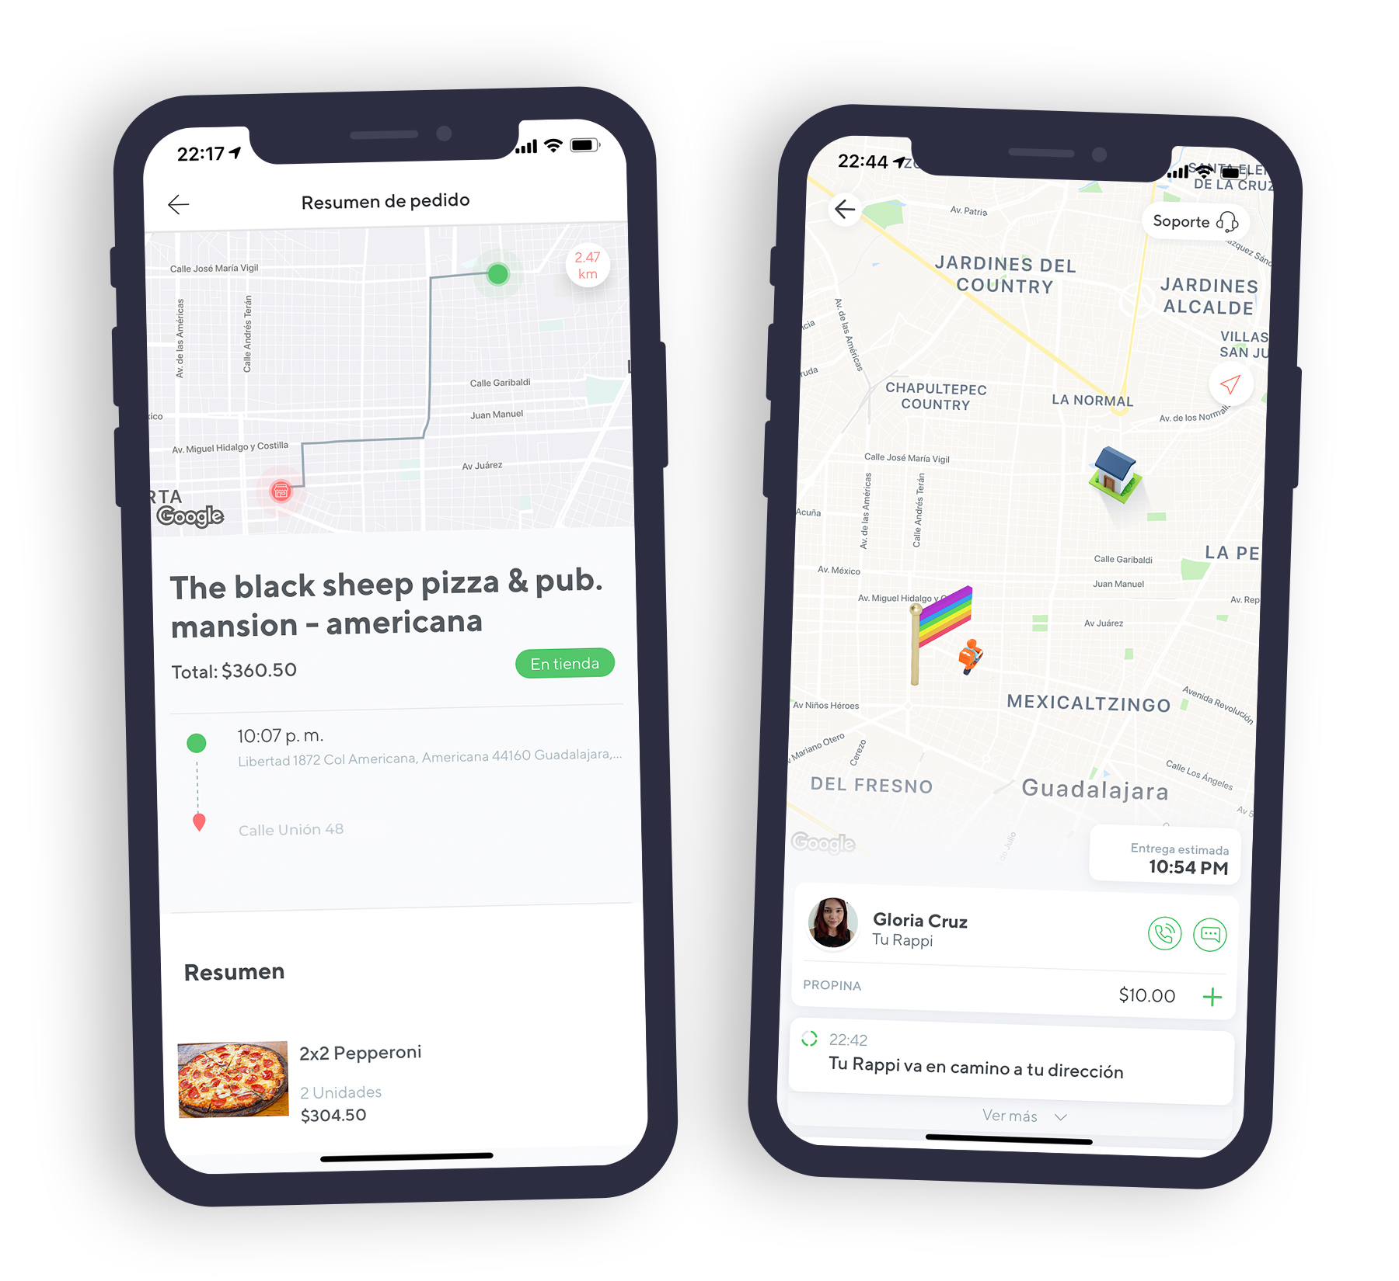


Algunas características interesantes
Accesible para Andorid, iOS y Web
Beneficios para los usuarios
Localización del pedido en todo momento, con diversos sistemas de notificaciones e interacciones con el repartidor

Slide 7
Mi opinión
Excelentes servicios brindados al usuario
Constantes actualizaciones brindando seguridad tanto para los repartidores para los usuarios
El usuario tiene conocimiento en todo momento del estatus de su pedido y cuenta con medios para la comunicación con el repartidor y con la fuente del pedido para que se cumpla al 100% con los requerimientos de la orden
El usuario tiene la capacidad de realizar una retroalimentación tanto para los repartidores cómo a la aplicación

